Slide 1
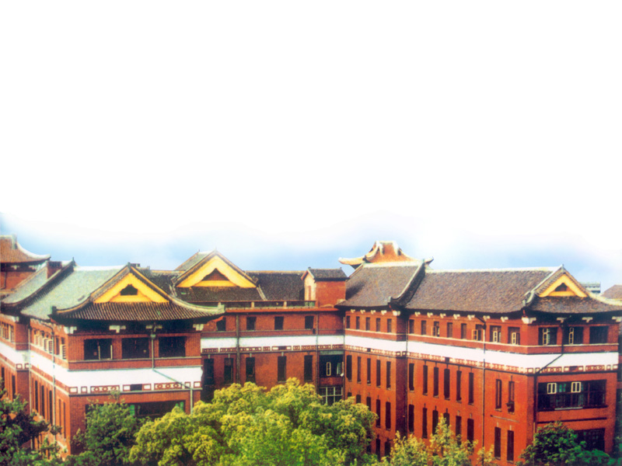
非气管插管全麻应用于
婴幼儿小口畸形矫治术
湘雅医院麻醉科教研室 刘瑶教授

Slide 2
婴幼儿面部烧伤疤痕挛缩可导致小口畸形（口腔入口缩小）和前鼻孔狭窄，此类小儿有最困难甚至不可能进行的经口和经鼻气管插管，我们将保留自主呼吸非气管插管全麻应用于婴幼儿小口畸形矫治术，从而避免了困难气管插管

Slide 3
例1
患儿，男，2岁，11kg
入院诊断：面部烧伤疤痕挛缩、小口畸形和双侧眼睑外翻。4个月前患儿被火焰严重烧伤脸部、双侧腹股沟区和双下肢。随后因口周疤痕挛缩引起小口畸形（口腔入口缩小），张口度仅3mm。由于前鼻孔周围组织疤痕挛缩，其双侧前鼻孔严重狭窄几乎闭锁，影响其禁食和说话，拟择期在全麻下行“小口畸形矫治术”

Slide 4
麻醉前肌注阿托品0.2mg。因患儿不合作，肌注咪达唑仑1mg和氯胺酮50mg。5min后，将患儿抱入手术室，监测ECG、BP、SpO₂和皮肤颜色，预给氧（SpO₂100%）后，面罩给患儿吸入2%七氟醚，逐渐增加七氟醚浓度至4%，眼睑反射消失后开放静脉，停止吸入七氟醚，患儿自主呼吸，用鼻管上氧，氧流量为4L/min，SpO₂ 维持在95%以上，

Slide 5
手术期间，患儿自主呼吸，用丙泊酚5-6mg.kg⁻¹.h⁻¹和氯胺酮0.05 mg.kg⁻¹.h⁻¹静脉输注维持麻醉，切皮前和术中当患儿有轻微体动时静注氯胺酮5-10mg，但患儿发生舌后坠至上呼吸道部分梗阻时，向前托起下颌和头后仰解除梗阻，因通气不足导致SpO₂<95%时，用消毒的面罩紧贴患儿口鼻部使其吸入纯氧，术中未发生低氧血症，手术持续50min，小口畸形被矫正，术后第10天患儿出院，张口度达2.5cm

Slide 6
例2
患儿，男，5个月，6.5kg
入院诊断：面部烧伤疤痕挛缩，小口畸形，患儿双侧鼻前孔严重狭窄，张口度约4mm，最小号的口咽通气道可插入口腔，拟在全麻下行小口畸形矫治术，保留自主呼吸非气管插管全麻再一次被选择。

Slide 7
术前30min肌注阿托品0.15mg,患儿被直接抱入手术室，监测ECG、SpO_{2，}观察皮肤颜色，预给氧后吸入8%七氟醚，眼睑反射消失后将七氟醚浓度逐渐降至4%，开放静脉后停止吸入七氟醚，患儿自主呼吸，鼻导管供氧，SpO₂>95%

Slide 8
静脉输注丙泊酚5-6 mg.kg⁻¹.h⁻¹和氯胺酮0.05 mg.kg⁻¹.h⁻¹维持麻醉，切皮前和术中当患儿有轻微体动时静脉注射氯胺酮3-5mg，穿无菌衣和戴无菌手套的麻醉医师术中向前托起下颌保持患儿呼吸道通畅和面罩供氧。手术时间为35min，术后患儿张口度明显增大。

Slide 9
讨论
面部烧伤疤痕挛缩患儿，因口周及前鼻孔疤痕挛缩可有严重的小口畸形和前鼻孔狭窄，存在困难通气和困难经口鼻插管的危险，此类患儿困难气道的现代处理方案

Slide 10
（1）气管造口插管，首先因患儿不合作，只能在全身麻醉下将气管切开，气管切开过程中， 但患儿出现低血氧症时，气管有时不能快速找到并切开，患儿可能发生由呼吸道梗阻或/和呼吸抑制引起的灾难性低氧血症；第二，气管切开的后期并发症之一是气管狭窄，患儿将来有可能不得不多次接受气管扩张术。

Slide 11
（2）纤维支气管镜引导下经口鼻插管，虽然纤维支气管插管为患儿困难气道的处理提供极大方便，但很多医院并没有适合成年人的纤维支气管镜，气管导管型号必须>ID5.5mm。（3）喉罩：1号喉罩或许能通过例2患儿狭窄的口腔入口，但术中患儿头位改变或手术操作可能引起喉罩错位，致上呼吸道梗阻危及生命。

Slide 12
总结
（1）术前应用足量阿托品（20µg/kg，肌注）以预防呼吸道分泌物增多。
（2）开放外周静脉前可肌注氯胺酮5mg/kg或吸入对呼吸道无刺激、呼吸抑制作用轻和可控性强的七氟醚。

Slide 13
（3）应用亚麻醉浓度的氯胺酮和较低剂量的丙泊酚维持麻醉，即单次静脉输注0.5-1.0mg/kg或静脉输注0.05 mg.kg⁻¹.h⁻¹氯胺酮可产生较强的体表镇痛作用，可很好的维持呼吸道通畅和通气，静脉输注5-6 mg.kg⁻¹.h⁻¹的丙泊酚可防止上呼吸道梗阻和严重呼吸抑制的发生

Slide 14
（4）术中监测的关键是患儿自主呼吸频率、呼吸幅度、有无呼吸道梗阻、SpO₂，皮肤和伤口血液颜色。
（5）外科与麻醉医师密切配合，尽量避免术野的血液流入口腔，及时抽吸口腔内血液和分泌物。
（6）麻醉医师在手术要管理呼吸，要严格执行无菌原则。

Slide 15
（7）术中最可能发生的问题是呼吸道梗阻、通气不足的低氧血症。应激处理预案：向前上托起下颌和头后仰接触舌后坠导致的上呼吸道梗阻。抽吸口腔内血液和分泌物；用消毒的面罩紧贴患儿口鼻部使其吸入纯氧；减浅麻醉，必要时紧急切开口角疤痕使其张口度增大，紧急经口气管插管，或环甲膜紧急穿刺人工呼吸

